Slide 1
Буква Ю в начале слова

Slide 2
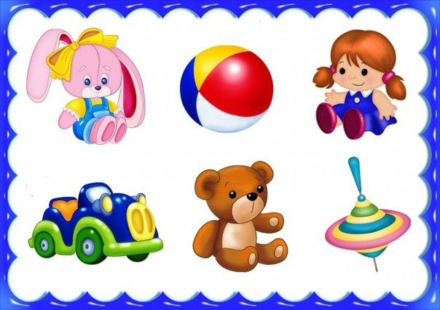

Slide 3
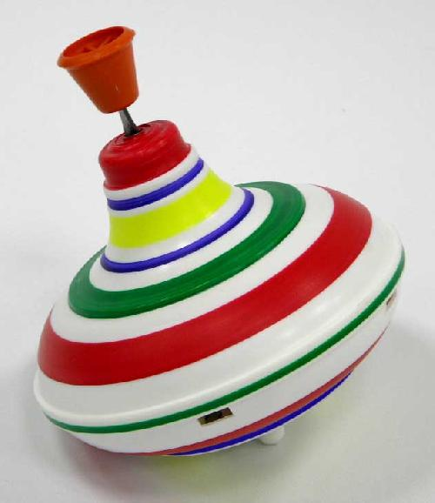
Ю Л А

Slide 4
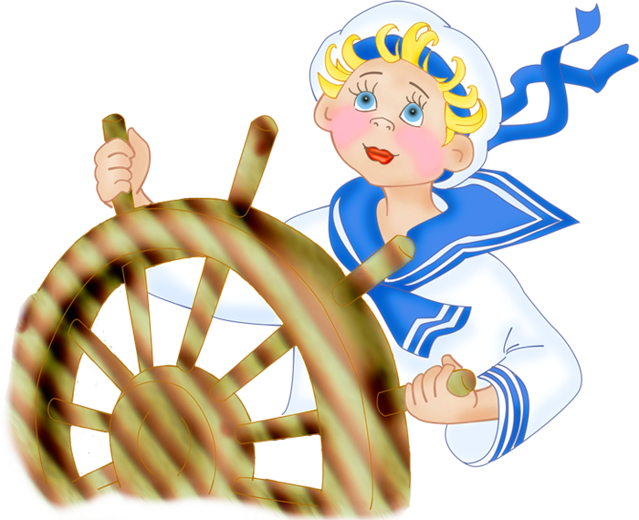
Ю Н Г А

Slide 5
Чтобы «О» не укатилось,
Крепко к столбику прибью.
Ой, смотри-ка что случилось:
Получилась… буква»Ю».

